Slide 1




9欢庆

Slide 2
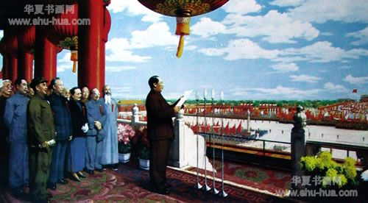
1949年10月1日，
“中华人民共和国”成立了！

Slide 3
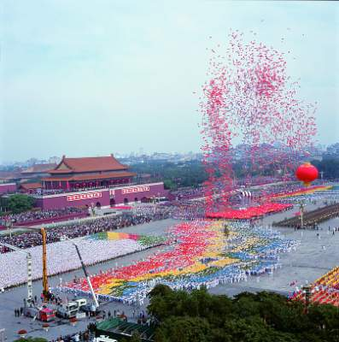
欢庆“十一”

Slide 4
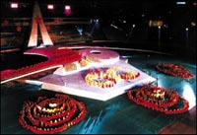
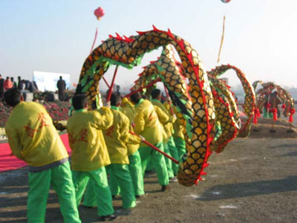
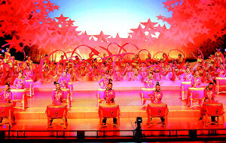

Slide 5
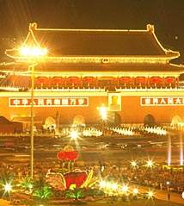
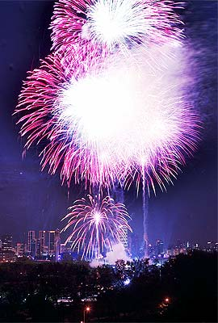

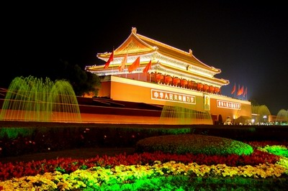
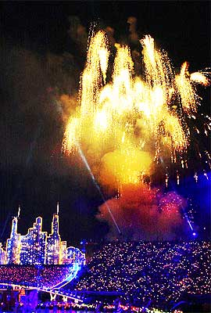

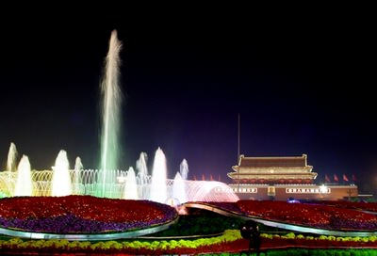
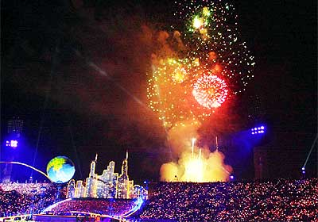
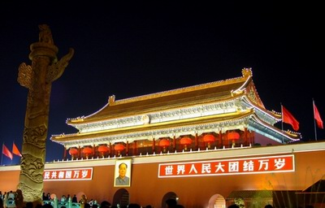
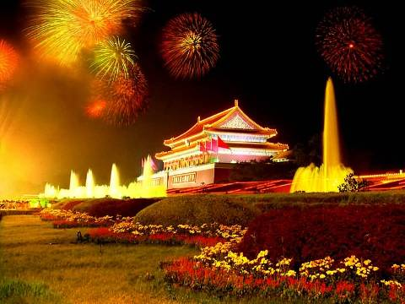
举国欢庆

Slide 6

我会写
qí
zhì
qìnɡ
qǔ
旗
帜
庆
曲
红旗
旗帜
庆祝
乐曲
左右结构
左右结构
半包围结构
独体字

Slide 7
我会写
huān
zǔ
yì
jié
洁
亿
欢
祖
洁白
一亿
欢庆
祖国
左右结构
左右结构
左右结构
左右结构

Slide 8

红旗
欢庆
祖国
一亿
洁白
旗帜
祖国
庆祝

Slide 9
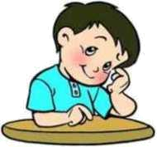
我会认
庆 献 帜 洁
奏 曲 亿

Slide 10


qìng xiàn zhì jié
庆
献
帜
洁
zòu qǔ yì
曲
奏
亿

Slide 11


我能行
欢庆 献上 旗帜 洁白
奏起 乐曲 欢乐 十三亿
yuè
lè

Slide 12
庆
帜
洁
奏
亿
曲
献

Slide 13
猜一猜
南边来了一只狗（ ）
只有一条毛巾 （ ）
由字多一竖 （ ）

Slide 14



田野献上金黄的果实
枫林举起火红的旗帜
蓝天飞着洁白的鸽子
大海奏起欢乐的乐曲

Slide 15



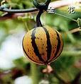


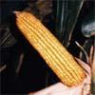
田野献上金黄的果实

Slide 16
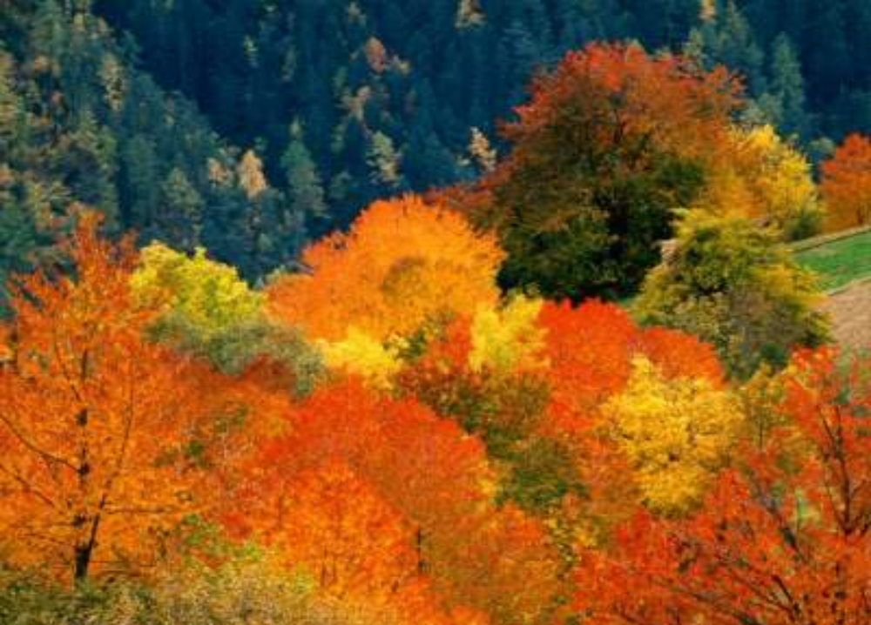
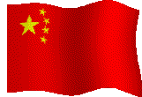
枫林举起火红的旗帜

Slide 17
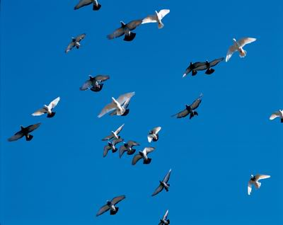

蓝天飞着洁白的鸽子

Slide 18
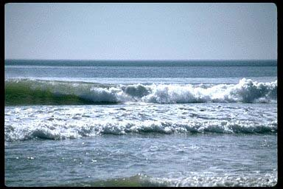
大海奏起欢乐的乐曲

Slide 19
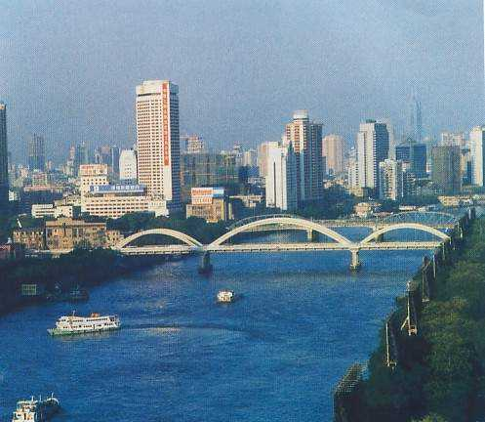
貌
新
面
祖
国

Slide 20
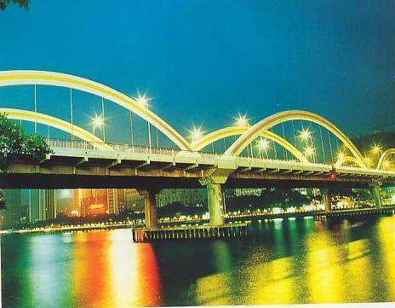
解放大桥

Slide 21
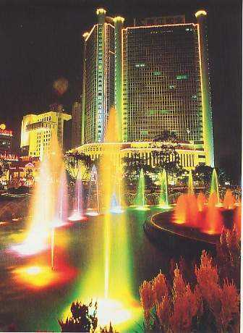
世界贸易中心

Slide 22
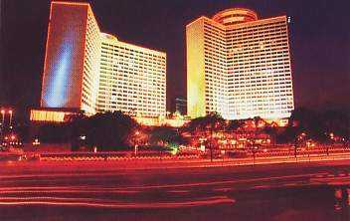
花园酒店

Slide 23
田野献上金黄的果实，
枫林举起火红的旗帜，
蓝天飞着洁白的鸽子，
大海奏起欢乐的乐曲。
十三亿孩子
欢庆这美好的日子，
十月一日——
祖国妈妈的生日。

Slide 24
你能试着背一背吗？
( )献上( )果实，
( )举起( )，
( )飞着( )，
( )奏起( )。
十三亿孩子欢庆这( ),
十月一日——（ ）。

Slide 25
我会填
( )的果实
( )的鸽子
金黄
洁白
( )的乐曲
( )的日子
欢乐
美好
( )的旗帜
( )的校园
火红
美丽

Slide 26
课外拓展
我们的国家叫___________________。
《义勇军进行曲》是我们的_________。
五星红旗是我们的___________。
我们有________个民族，我爸爸是____族，我妈妈是_______族。
中华人民共和国
国歌
国旗
56
汉
汉

Slide 27

选择一种方式庆祝祖国妈妈的生日:用枫叶或彩色纸做一张庆国庆的书签，或者画一张画。

